Slide 1
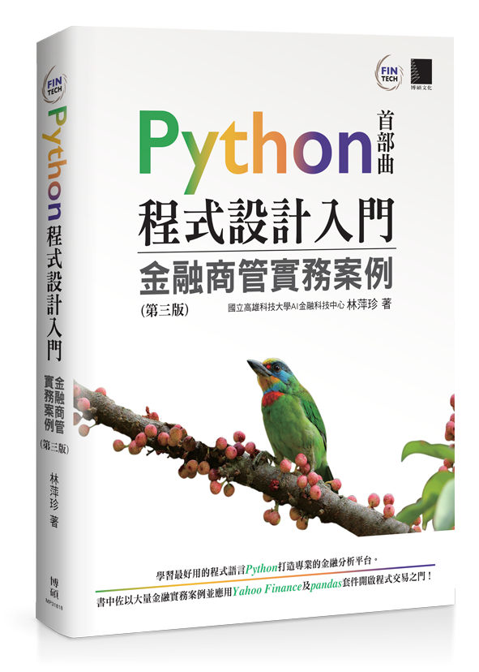

使用教材：Python 程式設計入門 金融商管實務
案例 第三版
作者: 林萍珍

Slide 2
第一章 Python簡介
1-1 Python發展與特色
1-2 Python與其他語言的比較
1-3 Python 與R之各別優勢
1-4 應用Python實踐Fintech平台的原因
1-5 Python金融大數據三部曲

Slide 3
Python發展與特色
Python 是高階、直譯、互動式的物件導向程式語言。其設計理念是「簡單」、「明確」、「優雅」，它的定位是屬於高階的動態程式語言。事實上，它的功能已經強大到可以用以開發到工業級軟體等級，Python的應用特色如下:
共享軟體
初學者語言
物件導向語言架構
直譯語言
不需要事先編譯即可執行
穩定成長
整合Web開發網路程式
可擴充性

Slide 4
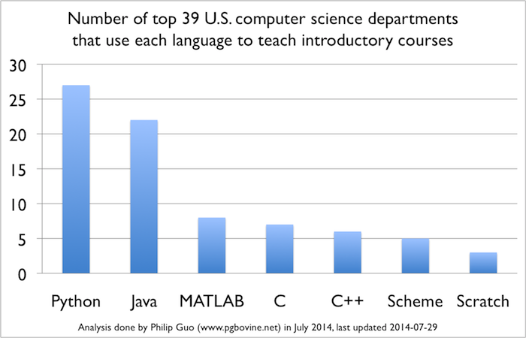
Python發展與特色
Python是美國頂尖大學最熱門的程式語言

Slide 5
Python發展與特色
Jun-17 | Jun-16 | Change | Programming Language | Ratings | Change
1 | 1 |  | Java | 14.49% | -6.30%
2 | 2 |  | C | 6.85% | -5.53%
3 | 3 |  | C++ | 5.72% | -0.48%
4 | 4 |  | Python | 4.33% | 0.43%
5 | 5 |  | C# | 3.53% | -0.26%
6 | 9 |  | Visual Basic .NET | 3.11% | 0.76%
7 | 7 |  | JavaScript | 3.03% | 0.44%
8 | 6 |  | PHP | 2.77% | -0.45%
9 | 8 |  | Perl | 2.31% | -0.09%
10 | 12 |  | Assembly language | 2.25% | 0.13%
TOIBE index

Slide 6
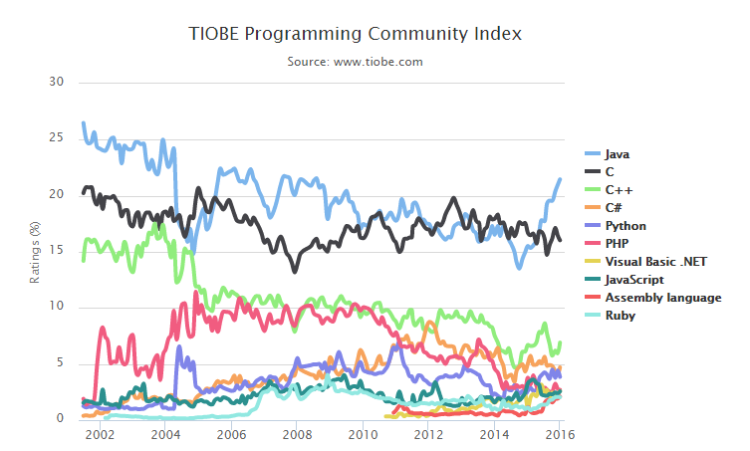
Python發展與特色
程式語言熱門度歷年趨勢

Slide 7
Python與其他語言的比較
Python與其他語言的性能比較

Slide 8
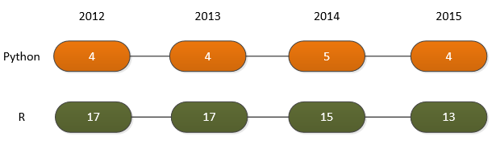
Python 與R之各別優勢
Python的優勢在於語法好學、適合開發大型專案、以及Web架構的整合應用。R的優勢在於統計分析以及圖形化介面功能領先。
Python與R過去幾年的RedMonk熱門度排名

Slide 9
Python 與R之各別優勢
使用Python的契機
Python程式語言強調容易學習，因具有縮排供語法檢查，能讓程式碼可讀性高。且其多元又豐富的函數庫，使得Python特別適合用來開發大型、挑戰性高、整合型的企業專案。
在資料分析上，Python與R在使用者數量上還有一點落差，分別是42%與58%，交叉使用約23%。但是，有別於以往，Python在資料科學套件功能有明顯的成長。

Slide 10
Python 與R之各別優勢
使用R的契機
R比較專注在統計功能、資料分析兩大功能，開發中大型以及整合不同領域的資訊系統目前還不適合。
對於程式設計初學者來說，R的學習曲線較陡峭，學習成本稍高，但對於有經驗程式設計師而言就差別不太大。
R的資料分析開發範圍目前還侷限在單機運算或個別型伺服器運作架構，較適合執行一些探索性的開發任務，網路架構整合物聯網的實務應用目前的技術還不成熟。

Slide 11
Python 與R之各別優勢
Python與R的比較

Slide 12
Python 與R之各別優勢
Python與R的比較

Slide 13
Python 與R之各別優勢
Python與R的比較

Slide 14
Python 與R之各別優勢
Python與R的比較

Slide 15
Python 與R之各別優勢
世界上已經有各種程式語言，究竟哪種程式語言適合你？提供幾個程式語言選擇的準則參考：
1.回到你要解決的問題本身，找適合的語言。
2.考慮學習成本包含開發時間、要投入的資源等找出最經濟有效的選擇。
3.依你的專長領域考慮你最常用到的套件。
4.以上都滿足後，若能選一個對你未來能多元發展的程式語言是最佳的選擇。
只要好學又能解決一切生活現實問題就是最佳的程式語言。

Slide 16
應用Python實踐Fintech平台的原因
Fintech 是由Financial(金融) 加上Technology(科技)的合體縮寫，指運用資訊技術提供創新的金融服務。IT(information technology, 資訊科技)創新企業已加入戰局，此世界潮流將迫使各國的金融法規鬆綁。目前知名的金融科技創新應用包含: 支付寶(第3方支付)、P2P(借貨)、眾安保險(網路保險)、TransferWise(P2P換匯)、Wealthfrot(機器人理財)、比特幣(虛擬貨幣)等。
以銀行為例，客戶已漸漸習慣網路銀行交易，分行會縮編甚至消失，純業務人員需求會減少，IT人員需求會增加，銀行業的組織結構會以Fintech部門為主。

Slide 17
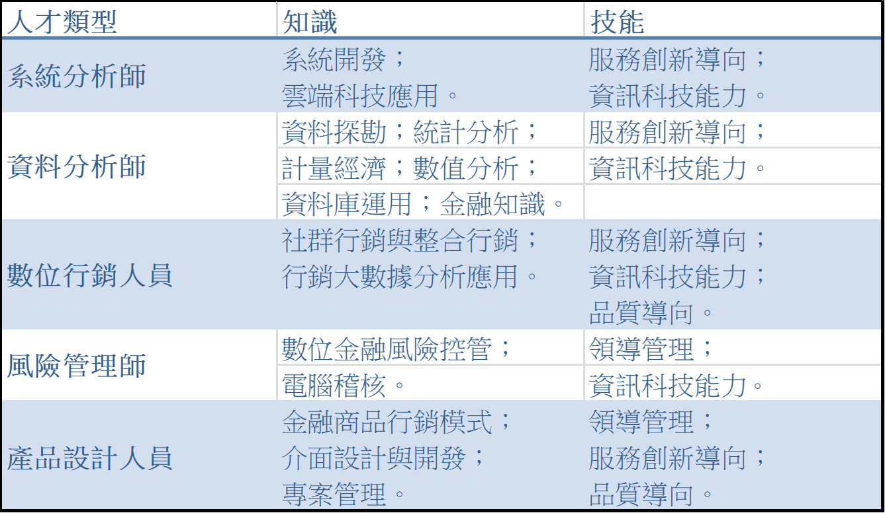
應用Python實踐Fintech平台的原因
金融業最缺的五種人

Slide 18
應用Python實踐Fintech平台的原因
1.Python被評為最推薦的五種FinTech 應用技術之一
Python 目前是美國金融業最火紅的系統開發工具，J.P. Morgan與美國銀行(America Merrill Lynch)預計招募千位程式設計師將內部的資訊系統翻寫成Python程式碼。不論是銀行或避險基金公司(Hedge funds)同步招募Python程式設計師投入利率衍生性商品的開發平台。
Fintech
Java
Business analysts
C#
Murex
Python

Slide 19
應用Python實踐Fintech平台的原因
2.Python輕鬆整合Web相關技術發展Fintech平台
Python 可以結合Javascript 等其他技術在Web架構下發展Fintech。完整的Web平台架構可以受理百萬個連線要求(Web Request)，以HTML、CSS、Javascript、ExtJS開發前端(client)服務。Python、Django架構後端(server)的資料運算等功能。
3.Python雲端證券程式交易平台
Quantopian公司成立於2011年，以Python開發雲端程式交易，提供交易策略的回測系統平台，散戶即可擁有法人機構等級的交易策略開發與回測環境。
開發者(使用者)提供在此平台回測績效優異的交易策略，可以獲得100萬的投資本金，投資有獲利時Quantopian將與開發者分潤。Quantopian成功的商業模式獲Forbes選為全美百大最具發展潛力的公司之一。

Slide 20
應用Python實踐Fintech平台的原因
4.Python Fintech 套件
Fintech套件提供使用者管理每日商業銀行的交易活動，Python Fintech 套件的特性如下:
應用SEPA模組做信用額度轉帳。
應用SEPA模組做自動轉帳。
提供存取銀行帳戶對帳單資料。
任務管理器協助自動計算假日與轉帳等(使用者指定時間)的任務處理。
自動核對檢查國際銀行帳戶號碼IBAN(The International Bank Account Number)與銀行國際代碼SWIFT(Society for Worldwide Interbank Financial Telecommunication)。
有貨幣轉換匯率等功能。

Slide 21
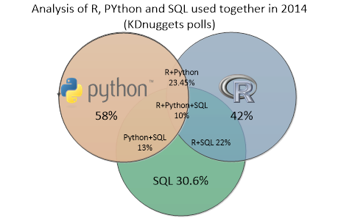
應用Python實踐Fintech平台的原因
5.國際知名Fintech實驗室與教育訓練課程
6.Python薪水最高
程式設計師的薪水與經歷、教育程度、產業特性等因素有關。資料分析師(data scientists)須具備R+Python+SQL三項以上的技能。其中，SQL 是指資料庫管理系統(Database Management Systems, DBMS)管理與操作技術。
圖 1 - 5 R, Pthon, SQL技能交集

Slide 22
應用Python實踐Fintech平台的原因
將資料分析師所具備的技能分成8類如下圖

Slide 23
應用Python實踐Fintech平台的原因
每一種類別的平均薪資除與學歷、經驗、職級有關以外，其他的因素有:
Python 在企業商用系統應用範圍很廣泛，包含 Web 平台開發、資料分析、機器學習、物聯網等。擁有很大量的資料科學函數庫。因此，具備 Python 技術的薪資最高。
R 市場比較專注在統計分析，應用範圍相對小，薪資較低。
SQL 是很常用的資料庫管理系統操作技能，幾乎任何商用系統都會需要用到資料庫。開發者使用 SQL 操控資料庫進行運算，具有此技能的人才很普遍，因此薪資最低。

Slide 24
應用Python實踐Fintech平台的原因
Pyhton, R, SQL薪資與職缺統計

Slide 25
應用Python實踐Fintech平台的原因
Python五個等級的薪資均遠高於R與SQL，平均薪資是$110,000。R在五等級落差最大，第五級薪資遠低於兩者，五個等級最低是R，平均薪資$83,000。
Python,R,SQL 年薪統計

Slide 26
應用Python實踐Fintech平台的原因
就業市場職缺調查的結果，可以發現SQL因應用最廣所以職缺最多，平均職缺數量3,109，是R的3.54倍(3109/878)。其次是Python，平均職缺數量2,356，是R的2.68倍；就業市場職缺調最少的是R，平均職缺數量是878。
Python,R,SQL 職缺統計

Slide 27
Python金融大數據三部曲
首部曲-Python程式設計
在美國應用 Python 來做金融大數據是主流。對於沒有學過程式設計的新兵來說， Python 基礎程式設計觀念介紹是必要的，配合實務案例實作小系統包含貨幣時間價值應用如退休金規劃、存款貸款試算等；資本預算評估 — 淨現值、內部報酬率；基本面選股、技術指標分析等。
二部曲-Python高頻程式交易APP實作
Web 為架構設計網頁版金融投資與程式交易包含證券自動下單、保單線上試算與下單服務、機器人線上理財規劃服務、模擬銀行換匯服務、網路標會等。Web 屬於鬆散耦合（Loosely Coupled）的架構，各應用程式結構中所定義的模組之間接口互通的關連性是耦合的。
三部曲-金融大數據
二部曲與三部曲不一定會有先後關係，也可以不以 Web 當架構。金融大數據需要一個運算速度快、彈性佳、好用的資料庫管理系統，可以考慮 mongoDB 或其他的 open source 的 RDBMS 如 MySQL 等。Python 有套件可以呼叫 mongoDB 或 MySQL 等 DBMS 對大數據（Big Data）資料庫進行運算，（見圖1-10 左上角最外圈的部份）

Slide 28
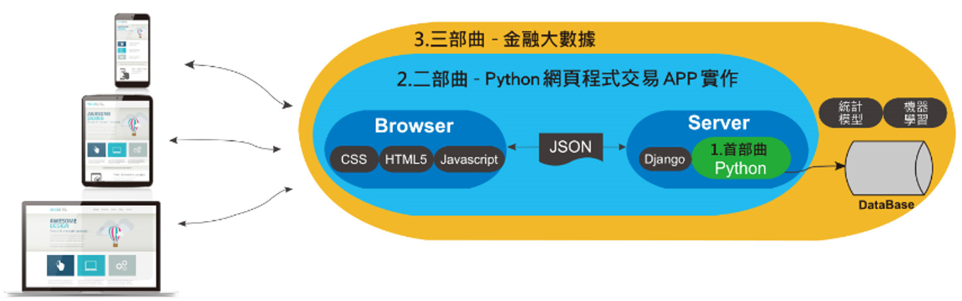
Python金融大數據三部曲
金融大數據三部曲

Slide 29
本章講解完畢
OK
現場同學們如有不懂的地方，請提出問題。

